Slide 1
제주도 관광지 소개 어플 jejoodo travel application
종합설계제안서
2014150045 김우빈 컴퓨터 공학과

Slide 2






차례
01 개요
03 모듈 상세 설계
05 데모환경
02 시스템
04 개발요소
06 수행일정

Slide 3
1
Introduction
001 개발 배경
002 개발 목적

Slide 4
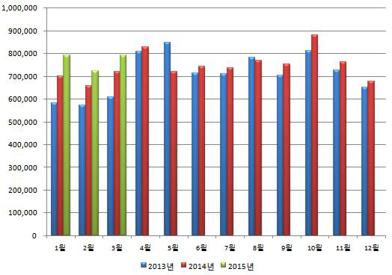
개발 배경
국내 관광객의 입도율이 증가!

Slide 5

개발 목적
제주도 관광의 수요 증가 및 컨텐츠 다양성
유사어플의 경우
정보검색, 스케줄링 기능이 따로 구현,
혹은 유기적으로 연동되어 있지 않음
- 정보검색과 스케줄링 기능의 유기적 연동.
편한 스케줄링 & 자신만의 여행!

Slide 6
2
System
001 시스템 시나리오
002 시스템 구성도

Slide 7

시스템 수행 시나리오
검색 시나리오
자신이 원하는 목적지를 위한 카테고리 설정
카테고리
선택
검색 결과에서 마음에 드는 목적지 선택
→ 스케줄링으로 선택 값이 넘어감
목적지
선별
선택한 목적지의 주변 여행지를 보여줌
주변 여행지
추천

Slide 8
시스템 수행 시나리오
스케줄링 시나리오
검색에서 받아온 목적지를 카테고리로 분류
카테고리
선택
분류된 목적지를 스케줄에 추가
스케줄
선택

Slide 9

시스템 수행 시나리오
커뮤니티 시나리오
자신이 생성한 스케줄을 커뮤니티에 등록
스케줄
등록
다른 커뮤니티 이용자들이 등록된 스케줄을 참고
다른 사용자
참고

Slide 10

시스템 구성도
Server
DB
Client
* 검색
* 스케줄링
* 커뮤니티
* 입력정보 처리 및 DB저장
* DB정보 출력 및 DB확인
* 회원정보 관리, 게시판 관리
Client – 각 기능별 정보를 서버에 보냄
Server – Client에게 받은 정보를 DB에 저장 및 확인 후 출력
DB – 서버에서 받은 정보를 저장하고 원하는 데이터 값을 반환

Slide 11
3
System module
001 Use case
002 Class diagram
003 Sequence diagram
004 DB table er diagram

Slide 12
Use case
Jejoo travel app system
카테고리 선택
Client
목적지 검색
스케줄링
스케줄 저장

Slide 13
Use case
검색 기능
카테고리 선택
Server에 목적지 정보 요청
Server가 DB에 목적지 정보 요청
Client
DB가 Server에 목정지 정보 송신
Server가 카테고리 목적지 정보 송신
사용자가 목적지 선택
Server가 선택 목적지 DB에 저장

Slide 14
Use case
스케줄링 기능
목적지 데이터
요청
Server가 dB에
선택 목적지 정보 요청
DB가 Server에 선택 목적지 정보 송신
Client
Server가 목적지 데이터 송신
송신 데이터 비교 및 선택
스케줄 송신
스케줄 저장

Slide 15
Class diagram
Category
Food Spot Museum Beach Forest Themepak
DSelect() Cancle()
Search
Dname Dlocation Dcategory
DSearch() Cancle()
Scheduling
Dlist
DSelect() Save() Cancle()
Comunity
Schedule
Upload() Save() Download() Cancle()
DB MANG
Client Destination
Input() Output()
FUNCT
Category Search Scheduling Community Mypage
Click() Login() Cancle()
Server MANG
DB Cinfo Inputdata Outputdata
Datamatch() Input() Output()
Mypage
Cname Cphone Csex Cage Cschedule
Infoset() Cancle()

Slide 16
Sequence diagram
검색 기능
Server
DB
Client
1: 카테고리 검색 요청()
2: 목적지 데이터 요청()
4: 카테고리 결과값 송신()
3: 목적지 데이터 송신()
5: 송신데이터 선택 ()
6: 선택 목적지 정보 송신()
7: 선택 목적지 데이터 저장()

Slide 17
Sequence diagram
스케줄링
기능
Server
DB
Client
1: 시간대 선택()
2: 선택 목적지 데이터 요청()
4: 선택목적지 리스트 송신()
3: 선택 목적지 데이터 송신()
5: 목적지 선택()
6: 스케줄 저장()
8: 저장 목적지 선택목적지
데이터에서 표시 요청()
7: 시간대 선택()
10: 선택목적지 리스트 송신()
9: 표시된 선택 목적지 데이터송신()
11: 목적지 선택()
11: 스케줄 저장()

Slide 18
DB table Er diagram
DTIME
DNAME
DADD
TTIME
TSPOT
TID
SCHEDULE
TRANSPORT
Search
RIDE
Destination
Client
ID
CATEGORY
SCHEDULE
EMAIL
X_POS
NAME
ADD
NAME
TEL
Y_POS
ADD
TEL

Slide 19
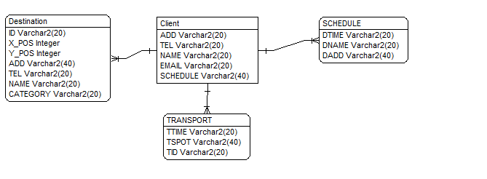
DB table Er diagram

Slide 20
4
Development
001 개발 환경
001 개발 방법

Slide 21
개발환경
졸업작품 GitHub 주소
https://github.com/woobeenkim/jejoodo.git
팀원별 GitHub ID
팀장: 김우빈
ID: woobeenkim

Slide 22
개발환경
H/W | CPU | Intel Core – i7 2860
 | SDRAM | 삼성 DDR3 PC3-12800 RAM (16GB)
 | Android Smart Phone | 삼성 갤럭시 Phone
S/W | O/S | Window 7, Android 4.4.2
 | 개발 도구1 | Java JDK(java Development Kit)
 | 개발 도구2 | Android Studio

Slide 23
개발 방법
Application
Android Studio를 이용한 Android app 구현
안드로이드 4.0부터 6.0버전까지 구현
NFC는 구글 NFC API를 이용하여 통신
Beacon은 구글 최신 API참고하여 구현
GPS 정보를 활용하여 구글지도 상에 위치정보 표시
Server 및 DB
Apache Tomcat을 이용한 서버 구축 및 Oracle을 이용한 DB 구축

Slide 24
5
Demo
001 데모 환경 설계

Slide 25
데모 환경 설계
1. 데모 환경 구성
안드로이드 휴대폰 : 제주도 여행 소개 앱을 실행하여 목적지를 검색 후 스케줄링
2. 데모 방법
핸드폰으로 기존의 여행지 검색앱의 기능들을 실행할 때와 개발 앱을 실행하여 비교 한다.
제주도 여행 소개앱의 카테고리, 검색, 스케줄링 기능 데모
검색에서의 결과 값이 스케줄링에 알맞게 들어가는지 데모
최종 스케줄의 저장 값이 손실없이 가져오는가 체크

Slide 26
6
Schedule
001 수행 일정
002 업무 분담

Slide 27
수행일정
항목 | 추진 사항 | 2 | 3 | 4 | 5 | 6 | 7 | 8
요구사항 정의 및 분석 | -요구사항 정의 및 분석 -요구사항 명세
시스템 설계 | -시스템 설계
구현 | 카테고리 기능 검색 기능 스케줄링 기능 커뮤니티 기능
데모 및 수정 | 데모 수정

Slide 28
업무분담
 | 김우빈 | 이병준
자료수집 | 여행 관련 경쟁 application 조사 관련 기술 조사 | 여행관련 application 사례 조사 여행관련 application 장단점 및 특징 조사
설 계 | 여행관련 application 앱 설계 여행 앱과 수신기간의 Direct 기술 설계 | 여행 application UI 디자인 설계
구 현 | 여행 앱의 전반적인 기술 구현(카테고리, 검색, 스케줄링, 커뮤니티 등) | 여행 application UI 디자인
테스트 | 통합테스트/유지보수 각 기능간의 데이터 흐름과 손실 테스트 및 유지보수

